Slide 1
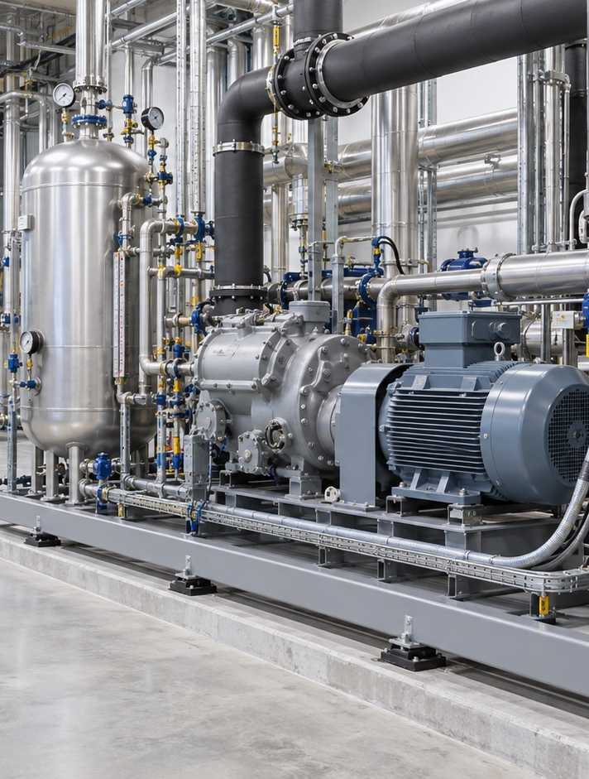
OVERZICHT KOELMIDDELEN
Industriële warmtepompen
— van procesvraag tot toekomstvaste werkvloeistof
Stijn Poortmans | Technical Director, Climagroup | Expert, Crespex
Energik / Koelplatform · 1 oktober 2026 · Zebrastraat, Gent
Illustratie: AI-generated industrial heat-pump plant room; factual content sourced separately.

Slide 2
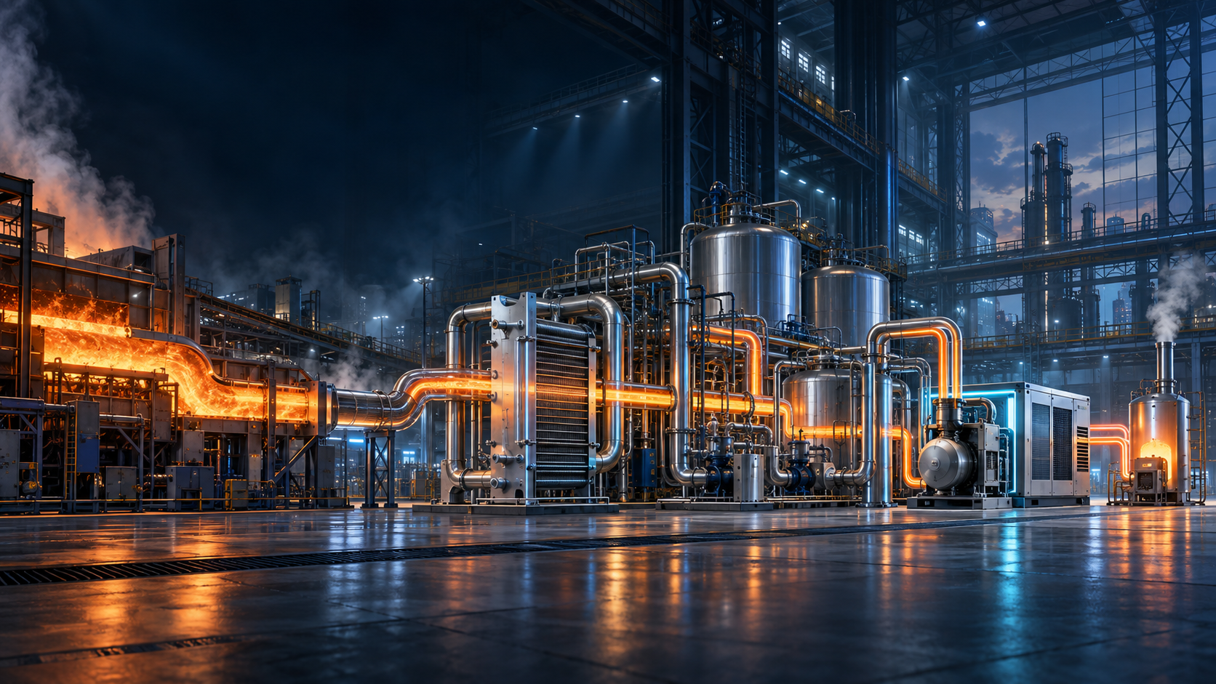
Overzicht
-1. De snelle manier – volgens koudemiddel producenten
0. Axioma: het beste koudemiddel is geen koudemiddel
Geschiedenis: we zijn al eens rond geweest
Wetgeving: een stapel, geen table
Koudemiddelen: geen ranglijst, een portfolio
Energie & milieu: GWP is maar 1 term in de vergelijking
De conclusie en 7 kerncijfers
0.00

Slide 3
OVERZICHT KOELMIDDELEN
KOUDEMIDDEL KIEZEN?
De Snelle Manier
Industriële warmtepompen
— van procesvraag tot toekomstvaste werkvloeistof
Stijn Poortmans | Technical Director, Climagroup | Expert, Crespex
Energik / Koelplatform · 1 oktober 2026 · Zebrastraat, Gent
Illustratie: AI-generated industrial heat-pump plant room; factual content sourced separately.

Slide 4
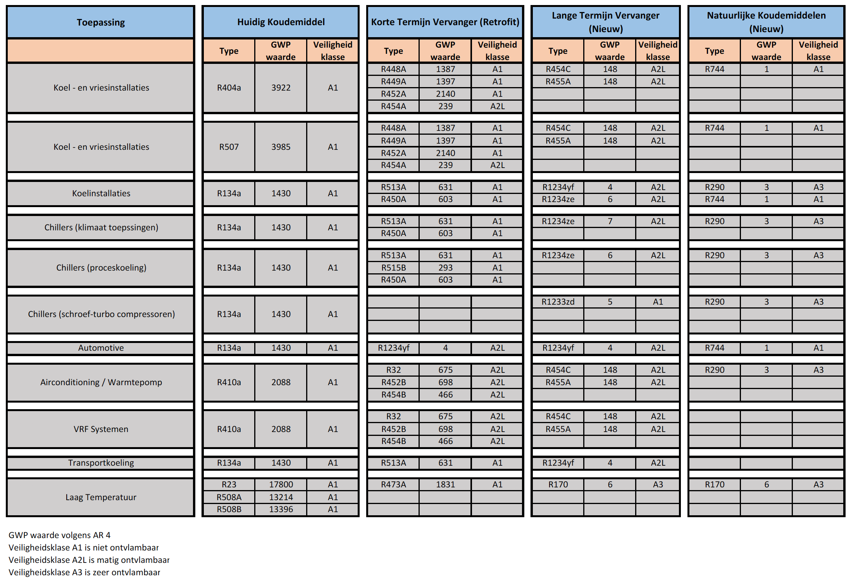
Voor wie een tabel verwacht…
met dank aan Westfalen
… is er nog veel meer te ontdekken
Notes:
Ik ga vandaag bewust niet beginnen met een lijst van R-nummers. Dat is bijna altijd de verkeerde ingang. Als we over industriële warmtepompen spreken, is de eerste vraag niet welk koudemiddel we nemen, maar welke thermische dienst het proces werkelijk nodig heeft: welke bron hebben we, welke sink, welke temperatuur-lift en welke bedrijfsuren? Pas daarna wordt het koudemiddel een zinvolle ontwerpvariabele.
Mijn doel voor de komende veertig minuten is dus niet om één winnaar aan te duiden. Ik wil een kader geven waarmee je een keuze technisch, juridisch en economisch kunt verdedigen - ook over vijftien of twintig jaar. Dat is een iets moeilijkere vraag dan 'welk middel heeft de laagste GWP?', maar ze levert betere installaties op.
Overgang: Ik begin daarom één niveau hoger: wanneer hebben we überhaupt een koudemiddel nodig?

Slide 5
OVERZICHT KOELMIDDELEN
KOUDEMIDDEL KIEZEN?
BEGIN NIET BIJ HET KOUDEMIDDEL.
Industriële warmtepompen
— van procesvraag tot toekomstvaste werkvloeistof
Stijn Poortmans | Technical Director, Climagroup | Expert, Crespex
Energik / Koelplatform · 1 oktober 2026 · Zebrastraat, Gent
Illustratie: AI-generated industrial heat-pump plant room; factual content sourced separately.

Slide 6
AXIOMA
00
AXIOMA: het beste koelmiddel is geen koelmiddel
Ontwerpkeuzes durven in vraag stellen.
Durf TCO af te dwingen in plaats van CAPEX en OPEX los te koppelen.
0.00

Slide 7
ONTWERPREGEL
De eerste koudemiddelkeuze is soms: géén koudemiddel.
Een GWP-tabel is geen ontwerpstrategie.
1. Vermijd
2. Wissel uit
3. Integreer
4. Pomp
5. Maak warmte
1
2
3
4
5
Elimineer onnodige warmte- of koudevraag.
Directe warmtewisselaar: geen compressor, geen refrigerant.
Pinch, cascades, warmtebuffering, simultane koude & warmte.
Upgrade restwarmte met minimale lift.
Pas daarna: e-boiler, stoom, andere bronnen.
Hoe verder naar rechts, hoe meer hardware, exergievernietiging en randvoorwaarden je vastlegt.
Concept: heat hierarchy / process integration; see IEA HPT Annex 58 process integration work.
0.01
Notes:
De eerste koudemiddelkeuze is soms: geen koudemiddel. Dat klinkt provocerend op een studiedag over koudemiddelen, maar het is gewoon goede engineering. Als een warmtevraag kan worden vermeden, moet je ze niet elektrificeren. Als warmte rechtstreeks kan worden uitgewisseld, hoef je geen compressor en geen refrigerant te kopen.
Daarna komt procesintegratie: pinch, cascades, buffering, simultane koude en warmte. Pas wanneer we een temperatuurniveau echt moeten opwaarderen, komt de warmtepomp in beeld. En pas daarna vergelijken we alternatieven zoals e-boiler of stoom. Hoe verder we in die keten opschuiven, hoe meer hardware, exergieverlies en randvoorwaarden we toevoegen.
Dit is ook een antidotum tegen technologiegedreven ontwerp: een warmtepomp is fantastisch waar hij een noodzakelijke lift efficiënt realiseert. Hij is minder fantastisch wanneer hij een procesfout elegant staat te compenseren.
Overgang: Als een warmtepomp wél nodig is, dan is de volgende vraag: welke lift moet hij precies realiseren?

Slide 8
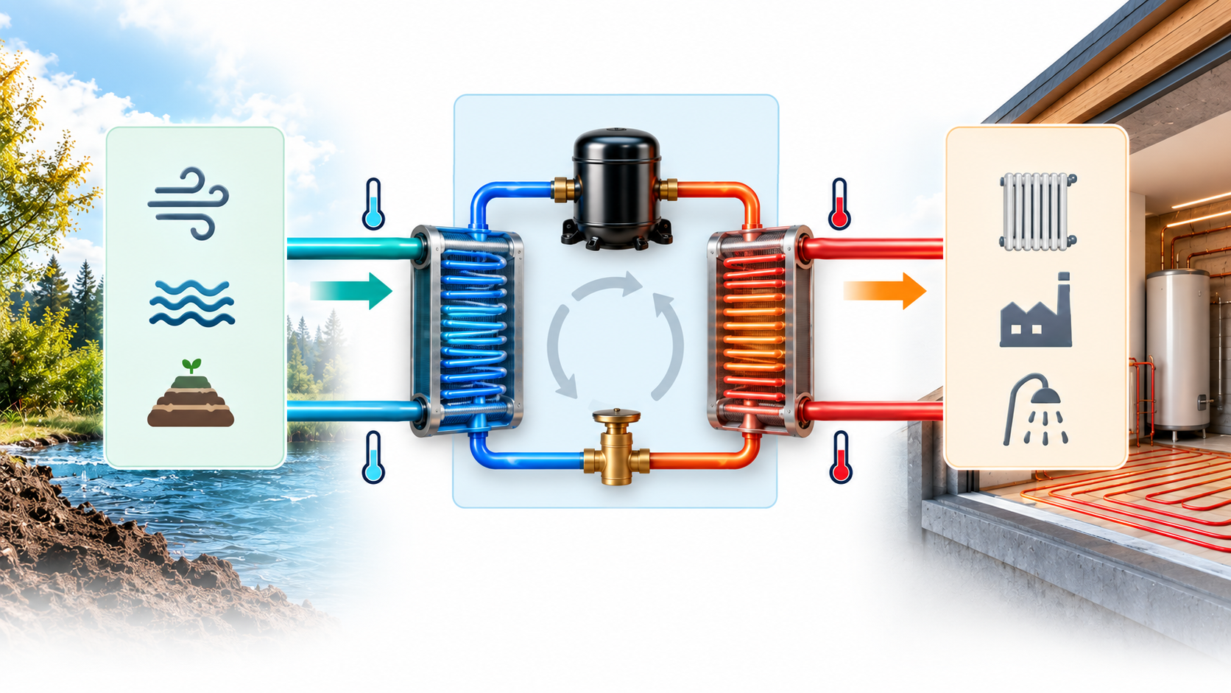

Bekijk de warmtepomp als warmtelift
De relevante grootheden liggen buiten de machine.
ΔT / LIFT
BRON / SOURCE
SINK / PROCES
Tbron,in
→ Tbron,out
compressor
+ cyclus
Tuit / profiel
Het koudemiddel bepaalt wat haalbaar is.
De lift bepaalt hoeveel het kost.
debiet · vervuiling · variatie
continu / batch
water · olie · lucht · stoom
minimum pinch / druk
$$\boxed{{\dot{Q}}_{sink}={\dot{Q}}_{bron}+P_{el}} \boxed{COP_{H}=\frac{{\dot{Q}}_{sink}}{P_{el}}}$$
Thermodynamic framing: first law + temperature lift; details depend on cycle and approach temperatures.
0.02
Notes:
Een industriële warmtepomp is voor mij in de eerste plaats geen toestel, maar een temperatuur-lift. De bron komt binnen met een temperatuur, debiet, vervuiling en variatie. De sink vraagt een temperatuurprofiel, soms water, soms olie, lucht of stoom. Tussen die twee zit de cyclus.
De energiebalans is eenvoudig: bronwarmte plus elektrisch vermogen wordt nuttige sinkwarmte. Maar de economische kwaliteit wordt vooral bepaald door hoe groot de lift is en hoeveel irreversibiliteit we onderweg creëren. Het koudemiddel bepaalt welke cyclus en welk compressorvenster haalbaar zijn; de lift bepaalt in hoge mate hoeveel elektriciteit die cyclus zal vragen.
Daarom is een datasheet-COP zonder bron- en sinkcondities weinig informatief. Hetzelfde toestel kan bij een goede integratie uitstekend zijn en bij een slecht gekozen temperatuurregime middelmatig.
Overgang: Dat leidt tot zeven inputs die ik wil kennen voordat iemand een R-nummer op tafel legt.

Slide 9
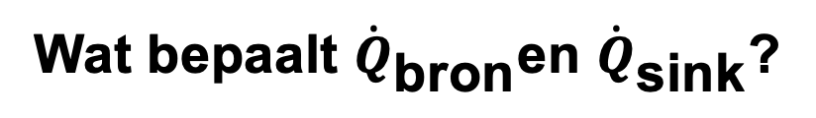

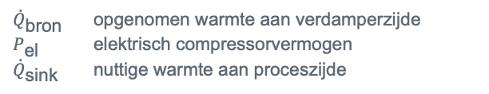
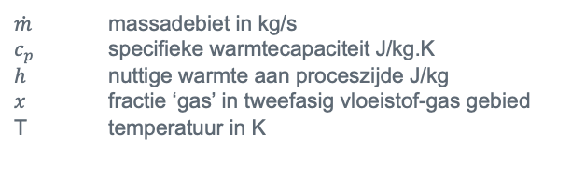




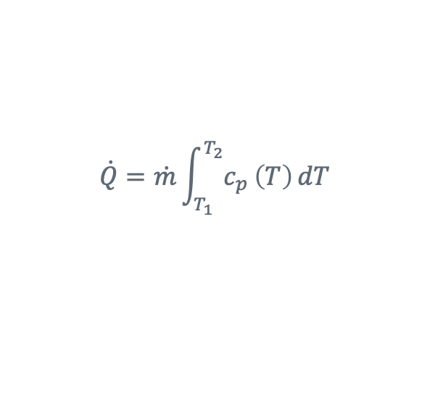

Enkele stappen terug
Wat bepaalt ${\dot{Q}}_{\text{bron}}$en ${\dot{Q}}_{\text{sink}}$?
Eerste hoofdwet
Vertaalt zich in
En leidt tot
Vloeistofstroom zonder faseovergang
Bij faseovergang
Volledig
Onvolledig
En leidt tot het begrip ‘lift’
$${\dot{Q}}_{\text{out}}={\dot{Q}}_{\text{in}}+\dot{W}$$
$$\dot{Q}=\dot{m} c_{p} ΔT$$
(eenvoudig)
(traject)
$$\dot{Q}=\dot{m}\int_{T_{1}}^{T_{2}}{c_{p}}\left(T\right) dT$$
$${\dot{Q}}_{sink}={\dot{Q}}_{bron}+P_{el}$$
$$\dot{Q}=\dot{m}\left(h_{uit}−h_{in}\right)$$
$$COP_{H}=\frac{{\dot{Q}}_{sink}}{P_{el}}$$
$$\dot{Q}=\dot{m}\left(x_{uit}−x_{in}\right)\left(h_{uit}−h_{in}\right)$$
$\dot{m}$ massadebiet in kg/s
$c_{p}$ specifieke warmtecapaciteit J/kg.K
$h$ nuttige warmte aan proceszijde J/kg
$x$ fractie ‘gas’ in tweefasig vloeistof-gas gebied
T temperatuur in K
${\dot{Q}}_{\text{bron}}$ opgenomen warmte aan verdamperzijde
$P_{\text{el}}$ elektrisch compressorvermogen
${\dot{Q}}_{\text{sink}}$ nuttige warmte aan proceszijde
Thermodynamic framing: first law + temperature lift; details depend on cycle and approach temperatures.
0.03

Slide 10




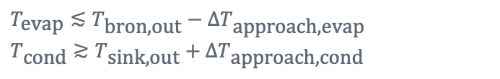



$${\dot{Q}}_{sink}={\dot{Q}}_{bron}+P_{el}$$
Lift: ΔT
Design
Niet
Wel
Rekening houdend met warmtewisselaarbenadering
Design efficiëntie, typisch evap 3K, cond 5K
! Oververhitting, onderkoeling
! Glide
Toepassing | Indicatief temperatuurverschil | Definitie
Watergekoelde verdamper | 2–5 K
Watergekoelde condensor | 2–5 K
Verdamper die lucht afkoelt | 5–10 K
Luchtgekoelde condensor | 10–15 K
$$T_{sink}−T_{bron}$$
$$T_{water, uit}−T_{verdamping}$$
$$T_{condensatie}−T_{water, uit}$$
$$∆T_{lift}=T_{cond}−T_{evap}$$
$$T_{lucht, in}−T_{verdamping}$$
$$T_{condensatie}−T_{lucht,in}$$
$$T_{\text{evap}}≲T_{\text{bron,out}}−ΔT_{\text{approach,evap}}$$
$$T_{\text{cond}}≳T_{\text{sink,out}}+ΔT_{\text{approach,cond}}$$
Kleinere approach verbetert rendement
Vereist groter wisselaar oppervlak
Vb.
Bron 40°C, gevraagd 80°C output
Lift is niet 40K
Wel 48K tot 60K
Dit kost rendement
Thermodynamic framing: first law + temperature lift; details depend on cycle and approach temperatures.
0.04

Slide 11
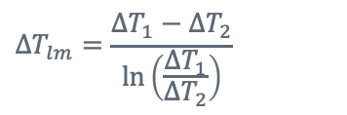


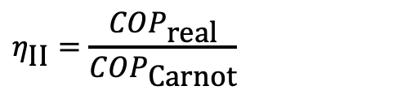
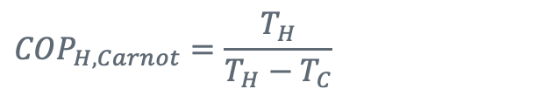

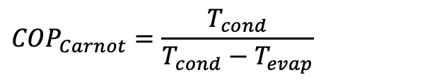
$${\dot{Q}}_{sink}={\dot{Q}}_{bron}+P_{el}$$
Rendement – Carnot
$$>$$
Rendement - Reëel
Ideale cyclus
En dus
Elke kelvin lift die je procesmatig kunt vermijden,
hoeft de compressor niet te leveren.
Glide… away…
Systeem efficiëntie
Hierin zit verliezen vervat
compressor
drukverliezen
warmtewisselaarpinches
superheat
subcooling
glide
Etc…
Let op met de pinch!
$$COP_{H,Carnot}=\frac{T_{H}}{T_{H}−T_{C}}$$
$$η_{\text{II}}=\frac{COP_{\text{real}}}{COP_{\text{Carnot}}}$$
$$COP_{Carnot}=\frac{T_{cond}}{T_{cond}−T_{evap}}$$
ΔT_{lift}
$$ΔT_{\text{lift}}\left(x\right)=T_{H}\left(x\right)−T_{C}\left(x\right)$$
$$\dot{Q}=UA ΔT_{lm}$$
(logaritmisch gem. T-verschil)
$$COP\left(x\right)∼\frac{T_{H}\left(x\right)}{T_{H}\left(x\right)−T_{C}\left(x\right)}$$
$$ΔT_{lm}=\frac{ΔT_{1}−ΔT_{2}}{\ln\left(\frac{ΔT_{1}}{ΔT_{2}}\right)}$$
Thermodynamic framing: first law + temperature lift; details depend on cycle and approach temperatures.
0.05

Slide 12
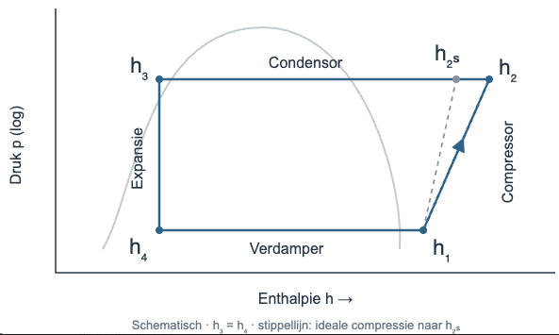




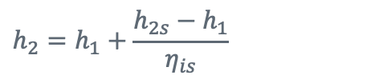
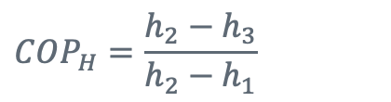

$${\dot{Q}}_{sink}={\dot{Q}}_{bron}+P_{el}$$
Compressor: impact koudemiddel
Dampcompressiecyclus
Koudemiddel zijde
Met impact isentropische efficiëntie (h_{2s} ideale cyclus)
Koudemiddelkeuze
drukverhouding
dampdichtheid
volumetrisch vermogen
discharge temperature
isentropische efficiëntie
compressor efficiency envelope
Verdamper
Compressor
Condensor
Expansieventiel
Resultaat
$$P_{\text{comp}}={\dot{m}}_{r}\left(h_{2}−h_{1}\right)$$
$${\dot{Q}}_{\text{bron}}={\dot{m}}_{r}\left(h_{1}−h_{4}\right)$$
Let op met compressorvolume: dichtheid & volumetrisch rendement
$$P_{\text{comp}}={\dot{m}}_{r}\left(h_{2}−h_{1}\right)$$
$${\dot{m}}_{r}=ρ_{\text{suction}}{\dot{V}}_{\text{suction}}η_{v}$$
$${\dot{Q}}_{\text{sink}}={\dot{m}}_{r}\left(h_{2}−h_{3}\right)$$
$$h_{2}=h_{1}+\frac{h_{2s}−h_{1}}{η_{is}}$$
$$h_{3}≈h_{4}$$
$$COP_{H}=\frac{h_{2}−h_{3}}{h_{2}−h_{1}}$$
η_{II} beoordeelt de hele warmtepomp tegenover Carnot;
η_{is} beoordeelt alleen de compressie tegenover isentropische compressie
Thermodynamic framing: first law + temperature lift; details depend on cycle and approach temperatures.
0.06

Slide 13


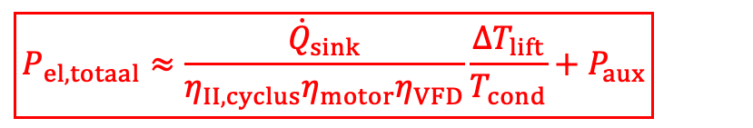
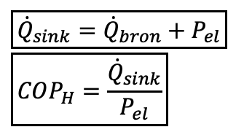
Bekijk de warmtepomp als warmtelift
De relevante grootheden liggen buiten de machine.
ΔT / LIFT
BRON / SOURCE
SINK / PROCES
Tbron,in
→ Tbron,out
compressor
+ cyclus
Tuit / profiel
Het koudemiddel bepaalt wat haalbaar is.
De lift bepaalt hoeveel het kost.
debiet · vervuiling · variatie
continu / batch
water · olie · lucht · stoom
minimum pinch / druk
$$\boxed{{\dot{Q}}_{sink}={\dot{Q}}_{bron}+P_{el}}$$
$$\boxed{COP_{H}=\frac{{\dot{Q}}_{sink}}{P_{el}}}$$
$$\boxed{P_{el,totaal}≈\frac{{\dot{Q}}_{sink}}{η_{II,cyclus}η_{motor}η_{VFD}}\frac{ΔT_{lift}}{T_{cond}}+P_{aux}}$$
De pinch vergroot de benodigde lift; de lift en de rendementen bepalen het elektrische verbruik.
Level-up with ‘exergy’
${\dot{E}}_{Q}=\dot{Q}\left(1−\frac{T_{0}}{T}\right)$
T₀ omgevingstemperatuur
$$η_{ex}=\frac{Δ{\dot{E}}_{\text{sink}}−Δ{\dot{E}}_{\text{source}}}{P_{\text{el}}}$$
Thermodynamic framing: first law + temperature lift; details depend on cycle and approach temperatures.
0.07

Slide 14
Zeven controles vóór je een R-nummer uitspreekt.
Anders optimaliseer je het verkeerde probleem.
1
Bronprofiel
2
Sinkprofiel
3
Lift + duty
4
Koude én warmte?
T, debiet, variatie, vervuiling
T, druk, glide, pinch
vermogen, draaiuren, deellast
waarde van beide kanten
5
Site & veiligheid
6
Juridische categorie
7
Levensduur & service
bezetting, machinekamer, zones
chiller / HP · self-contained / split
15–20 y: parts, skills, reclaim, TCO
Output = shortlist van architecturen + koudemiddelfamilies.
Selection logic synthesised from Westfalen refrigerant guide + industrial HP design practice.
0.08
Notes:
Voor ik een koudemiddel shortlist, wil ik zeven dingen weten.
Eén: het bronprofiel - niet alleen de nominale temperatuur, maar ook variatie, debiet en vervuiling.
Twee: hetzelfde voor de sink, inclusief gewenste glide en minimale approach.
Drie: de echte duty - vermogen, draaiuren en deellast.
Vier: heeft de site tegelijk koude en warmte nodig? Dat kan de businesscase volledig veranderen.
Vijf: de sitecontext - mensen, machinekamer, mogelijke zones, beschikbare ruimte.
Zes: de juridische categorie, want een chiller, een self-contained heat pump en een split vallen niet noodzakelijk onder dezelfde Annex-IV-regel.
Zeven: de levensduur en de serviceketen. Een installatie van twintig jaar zonder onderdelen, competentie of reclaim-strategie is geen toekomstvaste installatie.
De output van dit werk is geen koudemiddel. De output is een shortlist van architecturen en koudemiddelfamilies. Dat onderscheid is belangrijk.
Overgang: Met dat kader kunnen we naar de geschiedenis kijken - omdat die opvallend goed uitlegt waarom we vandaag opnieuw met meerdere criteria tegelijk zitten.

Slide 15
01
GESCHIEDENIS: WE ZIJN AL EENS ROND GEWEEST.
De “natuurlijke” koudemiddelen waren er eerst.
Synthetics losten echte problemen op.
Daarna bleken de neveneffecten ook echt.
1.00
Notes:
Een korte historische omweg. Niet uit nostalgie, maar omdat de sector een interessante cirkel heeft gemaakt: de natuurlijke koudemiddelen waren er eerst, synthetische middelen hebben echte problemen opgelost, en daarna hebben we stap voor stap de neveneffecten van die oplossingen gereguleerd.
Overgang: Die evolutie zie je bijna in één tijdlijn.

Slide 16
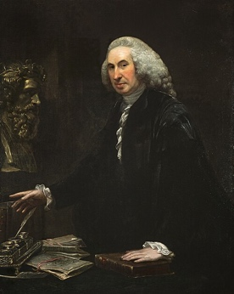
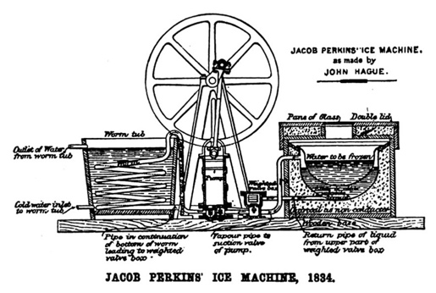
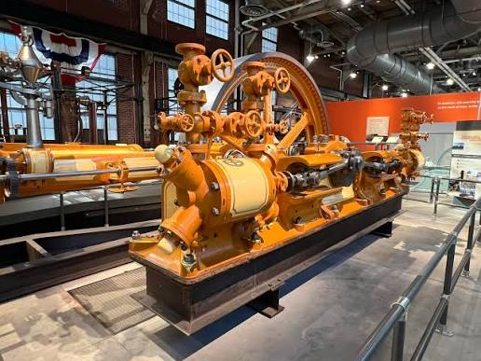
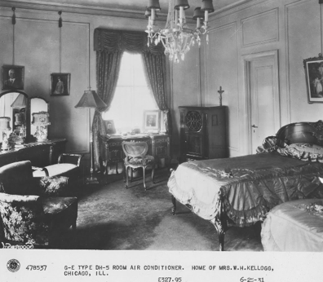
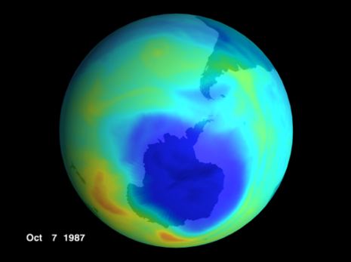
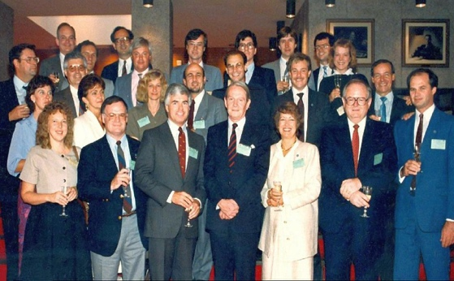
Van ether naar PFAS-discussie in één tijdlijn.
De technologie evolueert; de probleemdefinitie schuift mee.
1748
1834
~1870–1930
1930s
1987
1997–2014
2024→
Cullen
Perkins
NH₃ / CO₂ / SO₂ / HC
CFC / HCFC
Montreal
HFC → HFO
F-gas + PFAS
verdamping & latente warmte
gesloten dampcompressiecyclus
industrie groeit op “naturals”
veiligheid, stabiliteit, serviceability
ozon wordt
harde randvoorwaarde
GWP wordt
harde randvoorwaarde
GWP + persistentie + veiligheid tegelijk
Het “nieuwe” debat gaat vooral over de werkvloeistof en de randvoorwaarden eromheen.
Bron:Wikimedia, Science Museum Group, GE, NASA
1.01
Notes:
In 1748 demonstreerde William Cullen artificiële koeling via verdamping en latente warmte. In 1834 beschreef Jacob Perkins een gesloten dampcompressiecyclus die vandaag nog verrassend herkenbaar is. In de tweede helft van de negentiende eeuw groeit de industrie met ammoniak, CO2, SO2 en koolwaterstoffen.
Vanaf de jaren dertig winnen CFC's en later HCFC's terrein, omdat ze veel praktische veiligheids- en serviceproblemen oplossen. Dan schuift de probleemdefinitie. Montreal maakt ozonafbraak een harde randvoorwaarde. Daarna wordt GWP dominant en komen HFC's en vervolgens HFO's in beeld. Vandaag komen F-gas en het PFAS/REACH-traject bovenop elkaar.
De interessante observatie is dat de basiscyclus nauwelijks fundamenteel veranderde. De grote verschuiving zit in wat we van de werkvloeistof verwachten en welke maatschappelijke neveneffecten we nog accepteren.
Overgang: Waarom waren synthetics dan zo aantrekkelijk? Omdat 'natuurlijk' nooit automatisch 'makkelijk' heeft betekend.

Slide 17
Waarom synthetics wonnen? Omdat “natuurlijk” ook nadelen had.
Techniek kiest nooit in een vacuüm.
Wat industrie wilde
Wat CFC/HFC brachten
Wat we later leerden
A1
✓
…
Niet-toxisch · niet-brandbaar · gematigde druk · materiaalcompatibel · eenvoudig serviceerbaar
Een ongekend comfortabele combinatie van veiligheid, componentstandaardisatie en volumetrische prestaties.
ODP → Montreal. GWP → F-gas. Persistente fluorchemie → REACH/PFAS-dossier.
De les is dus niet “terug naar vroeger”. De les is: optimaliseer over méér dimensies.
Historical synthesis; safety groups per ISO 817 / ASHRAE 34 convention; regulatory milestones from Montreal/F-gas/REACH.
1.02
Notes:
De industrie wilde een koudemiddel dat niet toxisch en niet brandbaar was, met gematigde drukken, goede materiaalcompatibiliteit en eenvoudige service. CFC's en later HFC's kwamen daar uitzonderlijk dicht bij. Ze brachten een comfortabele combinatie van veiligheid, standaardcomponenten en voorspelbare engineering.
De problemen kwamen later in beeld: eerst ODP, dan GWP, en nu voor een deel van de fluorchemie persistentie. Daar zit een belangrijke les. Het verhaal is niet: 'synthetics waren fout en naturals zijn goed'. Het verhaal is dat elke keuze optimaliseert over een subset van criteria, en dat die criteria door de tijd veranderen.
Voor industriële warmtepompen moeten we dus niet één eigenschap maximaliseren, maar een multidimensionale keuze maken.
Overgang: Dat patroon zie je telkens opnieuw wanneer een 'definitieve' oplossing de vorige beperking oplost.

Slide 18
Elke “definitieve” koudemiddeloplossing lost vooral het vorige probleem op.
En introduceert meestal een nieuw optimum.
1
NH₃ / CO₂ / HC
efficiënt, laag klimaatimpact
toxiciteit / brandbaarheid / druk
2
CFC / HCFC
veilig & makkelijk
ozon
3
HFC
geen ODP
GWP
4
HFO / HCFO
zeer laag GWP
PFAS/persistentie-vraagstuk + A2L bij sommige fluids
5
Naturals 2.0
lage GWP + geen F-gasquota
site engineering wint verder aan belang
Ontwerp dus niet voor één “winnaar”. Ontwerp voor een robuuste route door veranderende randvoorwaarden.
Synthesis of supplied Lecompte/Westfalen materials and current EU regulatory tracks.
1.03
Notes:
Je kunt de geschiedenis bijna lezen als een reeks lokale optimalisaties. NH3, CO2 en koolwaterstoffen waren efficiënt en klimaatvriendelijk, maar hadden toxiciteits-, brandbaarheids- of drukuitdagingen. CFC's en HCFC's maakten gebruik eenvoudiger, maar brachten ozonschade. HFC's losten ODP op, maar kregen een GWP-probleem. HFO's brengen GWP sterk omlaag, maar voor sommige toepassingen verschuift de discussie naar A2L en PFAS/persistentie.
En nu keren naturals terug, niet omdat de natuur romantisch is, maar omdat ze buiten F-gasquota vallen en technisch volwassen zijn. De prijs daarvan is dat site-engineering opnieuw belangrijker wordt.
Mijn conclusie uit de geschiedenis: ontwerp niet alsof één koudemiddel voor twintig jaar de winnaar blijft. Ontwerp de installatie zodat veranderende randvoorwaarden beheersbaar blijven.
Overgang: Dat brengt ons bij de regelgeving: geen enkele regel geeft vandaag op zichzelf het volledige antwoord.

Slide 19
02
WETGEVING: EEN STAPEL, GEEN TABEL.
F-gas is één laag.
Veiligheid, PED/ATEX, certificering en REACH/PFAS lopen parallel
— en soms in tegengestelde richting.
2.00
Notes:
Regelgeving is hier geen tabel met één verbodsdatum. Het is een stack. F-gas, veiligheid, PED, ATEX, certificering en REACH/PFAS lopen tegelijk. En ze sturen soms in verschillende richtingen.
Overgang: Ik wil die stack eerst uit elkaar trekken.

Slide 20
De koudemiddelkeuze zit gevangen tussen vijf regelgevende lagen.
Een lage GWP maakt de andere vier niet weg.
CHEMIE
REACH / PFAS
persistentie · emissies · derogaties
KLIMAAT
F-gas 2024/573
quota · product bans · service
VEILIGHEID
EN 378 · ATEX · nationale regels
charge · zones · detectie · ventilatie
DRUK
PED / conformiteit
PS · category · safety accessories
COMPETENTIE
2024/2215 + nationaal
F-gas én alternatieven: NH₃ / CO₂ / HC
Ontwerpfout: “R290 mag volgens F-gas, dus klaar.” Nee. Dan begint de veiligheidsarchitectuur pas.
EU 2024/573; Commission Implementing Regulation (EU) 2024/2215; EN 378/PED/ATEX shown as design layers.
2.01
Notes:
Ik onderscheid vijf lagen. De eerste is chemie: REACH en het PFAS-traject kijken naar persistentie, emissies en mogelijke derogaties. De tweede is klimaat: F-gas 2024/573 stuurt quota, productverboden en service. De derde is veiligheid: EN 378, ATEX en nationale regels bepalen onder meer charge, detectie en ventilatie.
De vierde laag is druk: PED en conformiteitsbeoordeling reageren op PS, categorie en veiligheidsaccessoires. De vijfde is competentie: de nieuwe certificeringslogica trekt zich door naar alternatieven zoals CO2, ammoniak en koolwaterstoffen.
De typische ontwerpfout is te stoppen na laag twee: 'R290 mag volgens F-gas, dus klaar'. Neen. Dan begint de veiligheidsarchitectuur pas. Omgekeerd kan een zeer veilige A1-fluid juridisch of chemisch een minder robuuste langetermijnpositie hebben.
Overgang: Binnen die stack is de quota-curve misschien de meest onderschatte economische driver.

Slide 21
De quota-curve is de stille wet achter de productverboden.
Beschikbaarheid en prijs kunnen pijn doen vóór een juridisch verbod.
24.3%
Wat dit praktisch doet
5.2%
• hogere waarde van reclaimed gas
• pricing volatility
• minder comfort in “transitional” fluids
• sneller vendor portfolio shift
12.3%
5.2%
4.8%
3.8%
3.5%
3.1%
2.7%
2.4%
2030–32 versus 2015-basis
0%
25–26
27–29
30–32
33–35
36–38
39–41
42–44
45–47
48–49
2050
EU 2024/573 Annex VII. Percentages = maximum HFC quantities relative to 2015 base 176.7 MtCO₂e.
2.02
Notes:
F-gas wordt vaak besproken via productverboden, maar de quota-curve is minstens zo belangrijk. Ten opzichte van de 2015-basis zakt het HFC-quota naar 24,3 procent in 2025-26, 12,3 procent in 2027-29 en ongeveer 5,2 procent in 2030-32, om uiteindelijk naar nul te gaan in 2050.
Dat betekent dat de markt al vóór een formeel productverbod kan verschuiven. Reclaimed gas wordt waardevoller, prijsvolatiliteit neemt toe, fabrikanten willen minder portfolio-risico en servicebedrijven investeren in andere competenties. Een 'legaal' overgangsmiddel kan dus commercieel onaantrekkelijk worden voordat het juridisch niet meer kan.
Voor een installatie die vijftien of twintig jaar moet draaien, is beschikbaarheid daarom een expliciet ontwerpcriterium.
Overgang: Daarbovenop moet je exact weten in welke juridische apparaatcategorie je ontwerp valt.

Slide 22
Een industriële warmtepomp kan juridisch
een andere “machine” zijn dan jij denkt.
Annex IV kijkt naar categorie, niet naar je P&ID-titel.
SELF-CONTAINED
Art. 3(38)
SPLIT
Art. 3(39)
Factory-made; geen gasbevattende delen ter plaatse verbonden.
Refrigerant-piped units; circuit wordt op site verbonden.
HEAT PUMP
Art. 3(41)
CHILLER
Art. 3(44)
Gebruikt ambient/waste heat om warmte of koude te leveren via gesloten koelcircuit.
Primaire functie: een heat-transfer fluid koelen voor process/refrigeration/comfort.
Dus: “we leveren warmte” betekent niet automatisch dat Annex IV de installatie als heat pump behandelt.
Definitions: Regulation (EU) 2024/573, Art. 3(38–44).
2.03
Notes:
Een industriële warmtepomp kan juridisch een andere machine zijn dan je P&ID-titel suggereert.
De verordening definieert self-contained, split, heat pump en chiller afzonderlijk.
Self-contained betekent in essentie: fabrieksmatig compleet, zonder gasbevattende verbindingen die op site worden gemaakt.
Bij split worden refrigerant-piped units op locatie verbonden.
Een heat pump gebruikt omgevings- of restwarmte om warmte of koude te leveren.
Een chiller heeft als primaire functie een heat-transfer fluid te koelen voor proces, koeling of comfort.
Bij een installatie die zowel koelt als verwarmt, is het dus niet voldoende te zeggen: 'wij verkopen de warmte, dus het is een heat pump'. De primaire functie en de feitelijke constructie bepalen welke Annex-IV-regel relevant is.
Dit is vooral belangrijk bij industriële projecten die als maatwerk worden geassembleerd.
Overgang: Voor >12 kW kun je de shortlist vandaag grofweg met vier regels kaderen.

Slide 23
Vier regels bepalen vandaag het grootste deel
van de industriële shortlist.
Status 13/09/2026 — alleen de voor >12 kW relevante paden.
CHILLER >12 kW
2027
GWP < 750
veiligheidsuitzondering
MONOBLOCK / SELF-CONTAINED >12–50 kW
2027
GWP < 150
veiligheid kan max. 750 toelaten
OTHER SELF-CONTAINED >12 kW
2030
GWP < 150
veiligheid kan max. 750 toelaten
SPLIT >12 kW
2029 → 2033
<750 → <150
veiligheidsuitzondering
“Safety requirements” = site/applicatie-eisen uit wet of toepasbare technische normen. Niet: “we vinden A3 lastig”.
Regulation (EU) 2024/573, Annex IV points 7(d), 8(d/e), 9(e/f); Art. 3(42).
2.04
Notes:
Voor grote industriële installaties zijn vier paden het meest relevant. Chillers boven 12 kW gaan vanaf 2027 naar een grens onder GWP 750, met een veiligheidsuitzondering. Monoblock of self-contained warmtepompen tussen 12 en 50 kW gaan vanaf 2027 naar onder 150; voor andere self-contained systemen boven 12 kW geldt die 150-grens vanaf 2030, opnieuw met een safety fallback die in bepaalde situaties tot 750 kan toelaten.
Voor split-systemen boven 12 kW gaat de grens vanaf 2029 onder 750 en vanaf 2033 onder 150, met de veiligheidsuitzondering zoals in de verordening voorzien.
Belangrijk: 'safety requirements' betekent niet 'we vinden A3 operationeel lastig'. Het gaat om veiligheidseisen op de locatie of toepassing vanuit wetgeving of relevante technische normen. Dat moet je kunnen onderbouwen.
Overgang: Een tweede bron van verwarring is de datum zelf: 'op de markt gebracht' is niet hetzelfde als geïnstalleerd of in bedrijf gesteld.

Slide 24
“Op de markt gebracht” is niet hetzelfde als “in bedrijf gesteld”.
En service van de installed base volgt nog een apart spoor.
PLACED ON THE MARKET
NA EEN VERBODSDATUM
SERVICE
T₀
+1y
2032
Eerste invoer/vrijgave, eerste levering of beschikbaarstelling in de EU — of eigen gebruik van zelf geproduceerde equipment.
Equipment dat vóór de datum rechtmatig op de markt kwam kan verder worden geleverd; één jaar later moet bewijs van die eerdere rechtmatige placing beschikbaar zijn.
Vanaf 2026: GWP ≥2500 verboden voor service AC/HP; reclaimed/recycled uitzondering tot 2032. Andere categorieën hebben eigen servicegrenzen.
Voor langlopende projecten: contractdatum ≠ placing-on-market datum ≠ commissioning datum.
Commissioning ná de verbodsdatum kan bij eerder rechtmatig geplaatste equipment — bewijs 5 jaar bewaren (Art. 13(19)).
Regulation (EU) 2024/573 Art. 3(6), Art. 11, Art. 13(4–5, 19).
2.05
Notes:
Voor langlopende projecten moet je minstens drie tijdstippen uit elkaar houden. 'Placed on the market' gaat over de eerste invoer of beschikbaarstelling in de EU, of eigen gebruik van zelf geproduceerde apparatuur. Dat is iets anders dan installatie en iets anders dan commissioning.
Apparatuur die vóór een verbodsdatum rechtmatig op de markt is gebracht, kan in bepaalde gevallen daarna nog verder worden geleverd. Na één jaar moet bewijs van die eerdere rechtmatige placing beschikbaar zijn, en de documentatieplicht loopt verder. De installed base volgt vervolgens nog een apart serviceregime.
Praktisch betekent dit dat een contractdatum geen juridisch anker is. Voor projecten met lange engineering- en bouwtijden moet procurement exact vastleggen welke apparatuur wanneer op de markt is gebracht en welk bewijs de leverancier bewaart.
Overgang: En die installed base kan alleen blijven draaien als de sector ook de juiste mensen heeft.

Slide 25
De transitie is óók een skills-transitie.
Een laag-GWP portfolio zonder competenties is theoretische compliance.
A1
A2
B
C
D
E
FGG + HC
alle charges
FGG + HC
<3 kg; herm. <6 kg
CO₂
NH₃
recovery FGG
<3 kg; herm. <6 kg
lekcontrole FGG
circuit dicht
EU 2024/2215 trekt certificeringscompetentie door naar alternatieven zoals NH₃, CO₂ en koolwaterstoffen.
Commission Implementing Regulation (EU) 2024/2215; category naming also reflected in Frixis supplied deck.
2.06
Notes:
De koudemiddeltransitie is ook een skills-transitie. De Europese certificeringslogica verschuift van een bijna zuiver F-gasverhaal naar refrigerant competence. Categorie A1 dekt F-gassen en koolwaterstoffen zonder chargebeperking; A2 is beperkt tot kleine charges. Daarnaast zijn er aparte categorieën voor CO2 en ammoniak, plus recovery en lekcontrole.
Dat is voor engineering relevanter dan het op het eerste gezicht lijkt. Je kunt een perfect werkende NH3-, CO2- of R290-installatie ontwerpen en toch een slechte asset opleveren als er binnen de gewenste responstijd geen bevoegde mensen, procedures en onderdelen beschikbaar zijn.
Servicebaarheid hoort dus in het lastenboek en in de TCO, niet alleen in het opleidingsplan na commissioning.
Overgang: Naast F-gas loopt nog een tweede regelgevingscurve die vooral HFO/HCFO raakt: PFAS.

Slide 26
PFAS: géén totaalverbod vandaag. Wél een tweede risicocurve.
Status 13 september 2026.
03/03/26
11/03/26
26/03/26
03/06/26
06/2026
END 2026
??
???
T₀
RAC opinion adopted
SEAC draft agreed
opinions + consultation
consultation outcome
responses gathered
SEAC final expected
To European Commission
Anex VII-restriction possible
Procedure & publication
laag GWP ≠ automatisch PFAS-veilig
Wat al door F-gas wetgeving wordt ‘gedekt’, wordt niet verstrengd door PFAS
PFAS definitie gaat echter verder
Impact en wetgeving liggen nog niet vast
T0 + 18 maand (transitie) + 5 jaar (uitzonderingen op ind.WP) / 12 jaar (uitzonderingen op veiligheid)
Wat dit betekent
• HFO/HCFO = niet “verboden”
• wel scenario-risico voor 15–20 jaar
• derogaties en scope zijn application-specific
• REACH ≠ F-gas
“PFAS-proof” bestaat niet. Best-case “we hebben PFAS als scenario meegenomen”
RAC: risk assessment committee → is er een Risico dat moet aangepakt worden
SEAC: socio-economic analysis committee → is de voorgestelde aanpak maatschappelijk/economisch proportioneel?
ECHA PFAS updates 3/26 Mar & 3/11 Jun 2026; SEAC draft sector evaluation fluorinated gases (10 Mar 2026).
2.07
Notes:
Hier wil ik heel precies zijn: er is vandaag geen algemeen PFAS-verbod op HFO's of HCFO's. Wat er wel is, is een tweede risicocurve. In maart 2026 is de RAC-opinie aangenomen en heeft SEAC een draft sectorbeoordeling besproken; de finale SEAC-opinie wordt in de tweede helft van 2026 verwacht. Scope, derogaties en timing zijn toepassing-specifiek.
Voor een project met een levensduur van twintig jaar betekent dat niet dat HFO's 'niet mogen'. Het betekent dat je voor relevante fluids een scenario moet modelleren: wat als toekomstige REACH-beperkingen de nieuwe equipment, refill, supply chain of beschikbaarheid raken? Welke alternatieven hebben we dan en wat kost omschakeling?
Ik zou daarom nooit het woord 'PFAS-proof' gebruiken. Ik zou zeggen: PFAS is als scenario meegenomen, inclusief de onzekerheid.
Overgang: Daarmee komen we bij een breder begrip van toekomstvastheid.

Slide 27
“Mag vandaag” is een lage lat voor een (fixed) asset van 20 jaar.
Toekomstvast = optionaliteit ontwerpen, niet de toekomst voorspellen.
LAAG RISICO
SCENARIO-RISICO
TRANSITIE
Naturals waar site/safety beheersbaar zijn
Low-GWP HFO/HCFO in toepassingen waar ze technische waarde creëren
R32 / mid-GWP blends / retrofit blends
Geen HFC-quota. Geen huidige PFAS-track voor de refrigerant zelf.
Sterk onder F-gas; REACH/PFAS blijft onzeker.
Kan technisch rationeel zijn, maar quota & Annex-IV horizon krimpen.
Mijn ontwerpcriterium: kan de installatie economisch én veilig blijven draaien als één regelgevingsaanname fout blijkt?
Regulatory risk framing by presenter; not a legal classification. Validate each project against applicable law/standards.
2.08
Notes:
'Mag vandaag' is voor mij een erg lage ontwerplat voor een industriële asset van twintig jaar. Ik maak daarom onderscheid tussen drie zones. Naturals hebben regulatorisch een relatief robuuste positie wanneer safety en site beheersbaar zijn. Low-GWP HFO/HCFO kunnen technisch veel waarde leveren, maar hebben een PFAS-scenario dat we niet moeten wegpoetsen. R32 en mid-GWP blends kunnen heel rationeel zijn als transitie of retrofit, maar hun quota- en Annex-IV-horizon wordt smaller.
Toekomstvast betekent voor mij dus niet dat ik de wet van 2040 voorspel. Het betekent dat de installatie economisch en veilig kan blijven draaien wanneer één van mijn aannames fout blijkt. Denk aan lage charge, verwisselbare machineconcepten, secundaire circuits, ruimte voor retrofit en een service- en reclaimstrategie.
Overgang: Met die randvoorwaarden kunnen we nu naar de koudemiddelen zelf - als portfolio, niet als ranking.

Slide 28
03
KOUDEMIDDELEN: GEEN RANGLIJST. EEN PORTFOLIO.
De juiste familie volgt uit proceswindow + architectuur + site.
GWP is een filter, geen optimalisatiefunctie.
3.00
Notes:
Ik ga de opties niet rangschikken van goed naar slecht. Dat zou de toepassing negeren. Ik behandel ze als een portfolio: elke familie heeft een zone waar ze bijzonder sterk is, en een andere zone waar de randvoorwaarden dominant worden.
Overgang: Eerst het overzicht, daarna de families één voor één.

Slide 29
OPTIES
Kies eerst de architectuur — en pas dan de fluid.
Locatie en charge kunnen een “onmogelijke” fluid plots triviaal maken.
DIRECT EXPANSION
SECONDARY LOOP
OUTDOOR PACKAGE
CASCADE
minimale approach
max. efficiency
refrigerant blijft in machine room
A3/charge makkelijker te isoleren
families elk in hun sweet spot
refrigerant komt bij process / occupied zone
extra ΔT + pumps + HX
weather / acoustic / freeze constraints
extra HX + controls + CAPEX
Een veiligheidsconstraint is dus niet per se “R290 valt af”. Het kan betekenen: “R290 blijft buiten”.
Architecture-first selection logic; verify charge limits, ventilation/detection and site rules per EN 378 + applicable national requirements.
3.01
Notes:
Een directe expansiekring heeft het voordeel van minimale approach-temperaturen en dus maximale efficiëntie, maar brengt de refrigerant ook dichter bij proces- of bezette zones. Een secundair circuit houdt de refrigerant in de machinekamer, maar koopt dat met een extra warmtewisselaar, pompenergie en extra temperatuurverschil.
Een outdoor package kan A3 veel eenvoudiger maken, maar creëert weer weer-, geluid- en vorstvoorwaarden. Een cascade laat twee koudemiddelfamilies elk in hun sweet spot werken, ten koste van extra CAPEX, controls en een extra warmtewisselaar.
Dat is waarom een safety constraint niet automatisch betekent dat R290 afvalt. De constraint kan ook betekenen: R290 blijft buiten. Architectuur is dus een actieve ontwerpvariabele, geen verpakking achteraf.
Overgang: Om die logica praktisch te maken, gebruik ik vier thermische archetypes

Slide 30
OPTIES
Zes families.
Zes verschillende manieren om hetzelfde probleem op te lossen.
De matrix is bewust kwalitatief: detail per familie beschikbaar
Familie
Sterke zone
Safety
Regulatory horizon
Typische zwakte
R717 · NH₃
grote centrale systemen
B2L
sterk
toxiciteit / materialen
R744 · CO₂
hot water · high lift · recovery
A1
sterk
zeer hoge druk / transkritisch
R290 / R600a / R1270
low charge · packaged · thermodynamisch sterk
A3
sterk
flammability / charge
HFO / HCFO
centrifugal · low pressure · HTHP
A1 / A2L
PFAS scenario
chemistry / supply
HFC/HFO blends + R32
retrofit · transition
A1 / A2L
afnemend
quota / GWP deadlines
R718 · water/steam
MVR · high-T · process vapour
A1
sterk
volume / vacuum / compressor
Geen universeel ideaal koudemiddel bestaat — dat is geen zwakte van de markt maar een thermodynamisch feit.
Qualitative synthesis; safety classes follow standard A/B toxicity + flammability convention.
3.02
Notes:
Ik gebruik zes families. Ammoniak voor grote centrale industriële systemen. CO2 voor toepassingen waar hoge volumetrische capaciteit, warm water of temperature glide interessant zijn. Koolwaterstoffen voor low-charge, packaged en thermodynamisch sterke oplossingen. HFO/HCFO voor onder meer low-pressure centrifugal en high-temperature niches. HFC/HFO-blends en R32 vooral als transitie of retrofit. En water of stoom, R718, wanneer procesdamp of zeer hoge temperatuur de logische route wordt.
De safety class, druk en regulatorische horizon verschillen sterk. Dat is precies waarom er geen universeel ideaal koudemiddel bestaat. De markt is niet 'onbeslist'; de fysica en de site zijn gewoon verschillend.
Overgang: Ik begin met de oudste industriële benchmark: ammoniak.

Slide 31
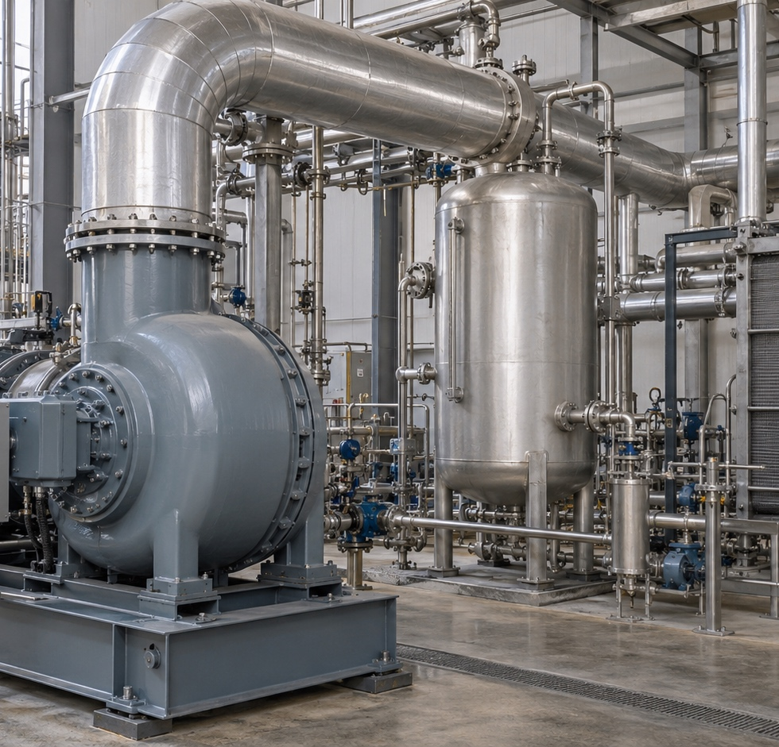
OPTIES
R717 · NH₃ — nog altijd de benchmark wanneer schaal en site kloppen.
Niet sexy. Wel 150+ jaar industriële bewijsvoering.
WAAROM
WAAR HET PIJN DOET
hoge latente warmte · sterke heat transfer · geen F-gasquota · brede industrial ecosystem
B2L/toxiciteit · Cu incompatibiliteit · hoge discharge T · machine-room discipline
BESTE FIT
ONTWERPREFLEX
MW-schaal · central plant · food / cold + heat · water up to ~90–120°C class depending architecture
minimaliseer charge · indirect loops waar zinvol · detectie/ventilatie · skilled service
Mijn bias: bij grote industriële systemen moet NH₃ expliciet op de shortlist staan — tenzij je het gemotiveerd wegselecteert.
R717 properties: Westfalen guide; EC Climate Action. Image: AI-generated generic industrial plant, not vendor-specific.
3.03
Notes:
R717 blijft bij grote industriële systemen een benchmark omdat de thermodynamica gewoon sterk is: hoge latente warmte, goede warmteoverdracht, geen F-gasquota en een volwassen industrieel ecosysteem. Zeker wanneer koude en warmte tegelijk waarde hebben, staat ammoniak voor mij standaard op de shortlist.
De prijs is bekend: B2L-toxiciteit, materiaalbeperkingen zoals koper, hoge discharge-temperaturen en de nood aan goede machinekamerdiscipline. Dat is geen voetnoot; het bepaalt de architectuur, detectie, ventilatie, procedures en service.
Bij grote vermogens is mijn ontwerpreflex: minimaliseer charge, gebruik indirecte circuits waar ze waarde toevoegen en zorg dat de site de competentie aankan. Ik zou NH3 alleen wegselecteren met een expliciete reden, niet omdat het 'oud' voelt.
Overgang: CO2 is evenmin nieuw, maar vraagt een heel andere manier van denken.

Slide 32
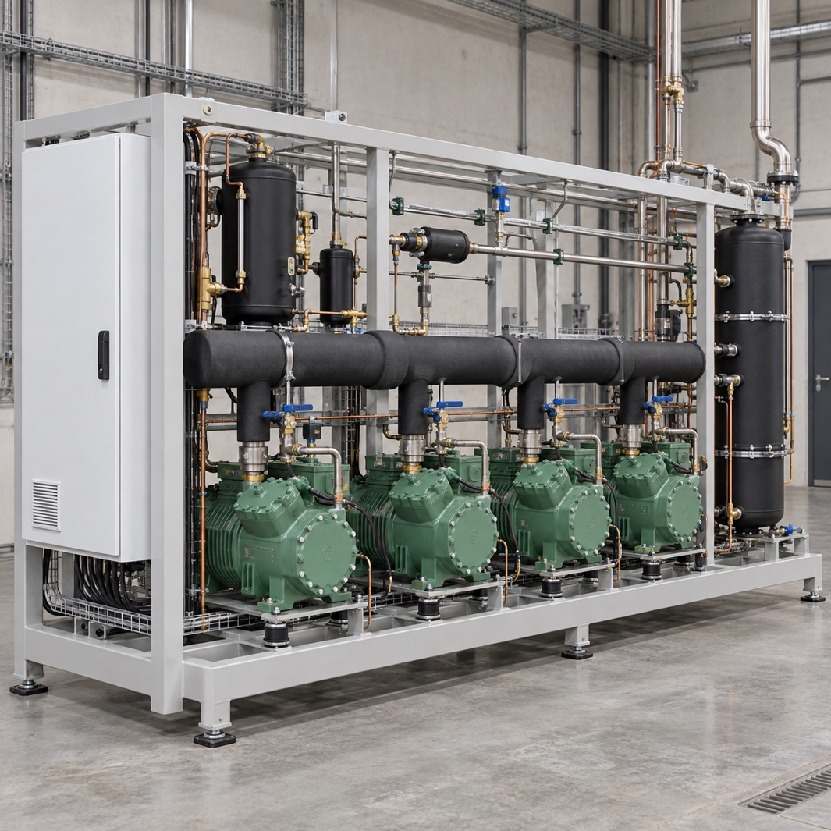
OPTIES
R744 · CO₂ — sterk wanneer het waterprofiel
en het drukontwerp kloppen.
Lage retourtemperatuur maakt het verschil. De gaskoeler volgt het waterprofiel.
WAAROM
WAAR HET PIJN DOET
A1 / niet brandbaar · GWP = 1
hoge volumetrische capaciteit
sterke warmteoverdracht
geen HFK-quotum
hoge werk- en stilstandsdruk
warme waterretour verlaagt COP
CO₂-ophoping / verstikkingsrisico
specialistische componenten
BESTE FIT
ONTWERPREFLEX
tap- en proceswater tot ~90°C*
koude instroom, grote opwarming
gecombineerde koude + warmte
ook grotere centrale systemen
lage retour borgen · tegenstroom
hogedrukregeling optimaliseren
veilig afblazen · detectie/ventilatie
jaarprofiel en deellast doorrekenen
Mijn bias: zet CO₂ op de shortlist bij koude waterinstroom en grote
opwarming — toets het volledige jaarprofiel, niet alleen de aanvoer.
Bron: Danfoss; Mayekawa; ASHRAE. * Productvoorbeeld, geen universele grens. Beeld: AI-illustratie, geen specifieke fabrikant.
3.04
Notes:
CO2 is A1 en heeft GWP 1, maar dat zijn niet de redenen waarom het technisch interessant is. De echte kenmerken zijn de zeer hoge volumetrische capaciteit, de hoge drukken en - in veel warmtepomptoepassingen - het transkritische karakter.
Bij warm water kan die transkritische gascooler juist een voordeel zijn. Als het water van relatief koud naar heet moet en dus een grote temperatuurglide heeft, kan de CO2-afkoelcurve daar mooi tegenaan lopen. Dat verlaagt irreversibiliteit in de warmtewisselaar.
Daarom is de vraag niet: 'is CO2 efficiënt?'. De juiste vraag is: past de bron- en vooral de sinkcurve bij CO2? Bij een ongunstige pinch of een bijna isotherme sink kan dezelfde fluid veel minder aantrekkelijk zijn. De druk en stored energy blijven bovendien een serieuze mechanische ontwerpdriver.
Overgang: Koolwaterstoffen zijn thermodynamisch vaak eenvoudiger - maar verplaatsen de uitdaging naar veiligheid en charge.

Slide 33
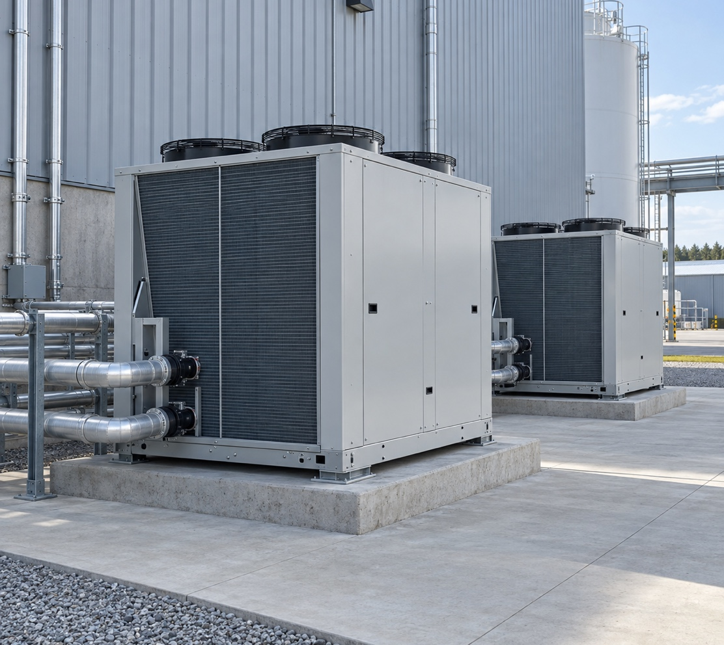
OPTIES
R290 / R600a / R1270 — sterke opties wanneer
het A3-ontwerp vanaf het begin klopt.
Propaan, isobutaan en propyleen. Eén familie, verschillende werkgebieden.
WAAROM
WAAR HET PIJN DOET
zeer laag GWP · geen HFK-quotum
goede thermodynamische prestaties
keuze op basis van temperatuur
en benodigde compressorcapaciteit
A3 / sterk brandbaar
vulling en opstelling zijn bepalend
ontstekingsbronnen beheersen
componentkeuze per koudemiddel
BESTE FIT
ONTWERPREFLEX
R290: warmtepompen en chillers
R600a: proceswarmte, warme bron
R1270: proces- en diepkoeling
beperk vulling per circuit
buitenopstelling waar passend
lekdetectie, ventilatie en zonering
risicogestuurd ontwerpen
Mijn bias: neem koolwaterstoffen vroeg mee in de selectie.
Proces en A3-ontwerp bepalen samen de keuze.
Bron: ASHRAE; BITZER Refrigerant Report, AT-660 en CS PRO. Beeld: AI-illustratie van een generieke R290-buitenopstelling.
3.05
Notes:
R290, R600a en R1270 zijn thermodynamisch erg aantrekkelijke fluids. R290 is een sterke allrounder met goede volumetrische capaciteit. R600a heeft een hogere kritische temperatuur maar een lager volumetrisch vermogen. R1270 zit wat hoger in druk en is interessant voor koeltoepassingen en lagere temperaturen.
De dominante beperking is A3-brandbaarheid. Dat betekent niet automatisch dat de fluid afvalt. Het betekent dat we moeten ontwerpen waar de refrigerant komt. Een outdoor package, een dedicated machine room of een low-charge concept kan het veiligheidsprobleem sterk reduceren. Soms is de beste risicobeheersing niet mitigeren, maar de bron van het risico uit de bezette zone halen.
Let ook op de GWP-getallen: de huidige EU-verordening gebruikt AR6. Voor R290 zie je daarom 0,02 in plaats van het oude getal 3. Mix geen generaties in één vergelijking.
Overgang: Aan de andere kant van het spectrum zitten HFO/HCFO: vaak geselecteerd om specifieke machinefysica of safety-redenen.

Slide 34
OPTIES
HFO / HCFO — technisch waardevol, maar niet langer een “one-way bet”.
Gebruik ze waar hun fysica iets oplost, niet omdat “GWP <150” mooi klinkt.
R1234ze(E)
A2L
GWP 1.37
low/medium pressure · centrifugal/chillers
WAAROM TOCH KIEZEN?
• A1-opties in low-pressure machines
• high-T compressor maps
• compact centrifugal architectures
• safety constraints kunnen naturals uitsluiten
R1233zd(E)
A1
GWP 3.88
very low pressure · centrifugal / HT
R1336mzz(Z/E)
A1
GWP 2.08 / 17.9
high-temperature heat pump niche
Maar: REACH/PFAS is een tweede besluitvormingstraject. “Low-GWP” ≠ “low-regulatory-risk”.
Mijn criterium: technical necessity + scenario test + service strategy.
GWP/safety: EC Climate Action. PFAS status: ECHA 2026. HTHP examples: IEA HPT Annex 58.
3.06
Notes:
HFO's en HCFO's zou ik niet afschrijven. Ze hebben reële technische waarde. R1234ze(E) is bijvoorbeeld relevant in low- en medium-pressure centrifugal toepassingen. R1233zd(E) is een A1-fluid voor zeer lage druk en centrifugaal- of high-temperature concepten. R1336mzz heeft een niche in high-temperature heat pumps.
Waarom zou je ze kiezen? Omdat een A1-oplossing op een bezette site soms doorslaggevend is, omdat een compressorplatform specifiek op deze fluid is ontworpen, of omdat de gewenste temperatuur-lift met een compacte centrifugal architectuur beter haalbaar wordt.
Maar 'GWP onder 150' is op zichzelf geen toekomststrategie. Voor deze familie hoort de PFAS/REACH-scenarioanalyse standaard bij de businesscase. Mijn criterium is: technische noodzaak, regulatorische stresstest en service-strategie.
Overgang: R32 en blends zitten daar tussenin: vaak uitstekend bruikbaar, maar vooral als transitie- of retrofitlogica.

Slide 35
OPTIES
R32 en HFC/HFO-blends — vaak rationeel als transitie.
Minder overtuigend als 2045-strategie.
“Technisch werkt” en “asset-horizon klopt” zijn twee verschillende vragen.
R32
R454B
R513A
R455A
GWP 675 · A2L
GWP 465 · A2L
GWP 629 · A1
GWP 146 · A2L
split / legacy transition
R410A replacement
R134a retrofit / chillers
sub-150 niche blend
2026
2030
2035
2045+
retrofit / bridge
steeds meer deadline + quota exposure
Niet verbieden uit principe. Wel vragen: waarom deze fluid, en wat is Plan B?
GWP/safety values: EC Climate Action / EU 2024/573. Horizon framing is engineering judgement.
3.07
Notes:
R32, R454B, R513A en R455A illustreren de overgangsfamilie. Ze lossen vaak een heel concreet probleem op: retrofit van een bestaande machine, behoud van een compressorplatform of een praktische overgang vanaf R410A of R134a. Technisch kan dat volledig rationeel zijn.
De vraag is alleen of de asset-horizon klopt. Een fluid met een hoger GWP blijft blootstaan aan quota en toekomstige Annex-IV-grenzen. Daarom zou ik bij nieuwbouw met een levensduur van twintig jaar een extra bewijslast vragen: waarom is dit vandaag de beste keuze, en wat is het Plan B als beschikbaarheid of regelgeving versnelt?
Voor retrofit kan diezelfde keuze juist het meest circulaire en economisch verstandige pad zijn, omdat je de bestaande installatie langer inzet.
Overgang: Bij zeer hoge temperaturen of procesdamp wordt de vraag soms fundamenteler: hebben we nog een apart koudemiddel nodig?

Slide 36
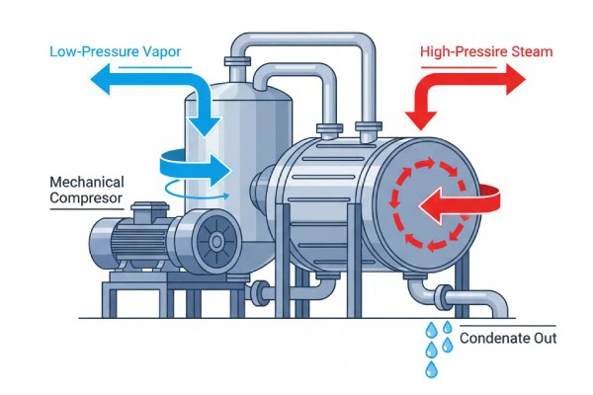
OPTIES
R718 / stoom / MVR — op een bepaald punt wordt het procesmedium zelf het koudemiddel.
hogere druk / T
→ terug naar proces
De elegantste koelkring is soms géén gesloten koelkring.
lage-druk stoom
+ geen aparte refrigerant inventory + zeer hoge COP bij kleine drukratio + ideaal bij evaporation / drying / distillation
– enorme specifieke dampvolumes bij lage druk – compressor & sealing technology – procesintegratie domineert
HPT Annex 58: R718-systemen tot >200°C in markt / demos
IEA HPT Annex 58 technology overview: R718/MVR systems listed to 150–280°C depending supplier/technology. // https://nl.hanpumachine.com/info/what-is-a-mvr-evaporator-17517971570877440.html
3.08
Notes:
Bij R718, stoom en mechanical vapor recompression (MVR) wordt het procesmedium zelf de werkvloeistof. Dat kan buitengewoon elegant zijn bij verdamping, droging en distillatie. Je comprimeert lage-druk damp naar een hoger druk- en temperatuurniveau en voert die warmte terug naar het proces.
Het voordeel is dat je geen aparte refrigerant inventory hebt en dat de COP bij een kleine drukverhouding zeer hoog kan zijn. De keerzijde is de enorme specifieke dampvolumestroom bij lage druk, waardoor compressor, sealing en leidingen dominant worden. Vacuümtechniek en procesintegratie bepalen dan meer dan het R-nummer.
Voor processen waar damp al aanwezig is, zet ik MVR daarom vóór een klassieke gesloten warmtepomp op de shortlist. Niet omdat R718 altijd beter is, maar omdat je de meest directe thermische route eerst moet testen.
Overgang: De volgende fout die ik vaak zie, is koudemiddelen selecteren op één maximumtemperatuur uit een brochure.

Slide 37
OPTIES
Kies op temperatuurwindow én lift — niet op een maximum-T getal.
Deze envelopes zijn indicatief voor markt-/demo-technologie, niet de thermodynamische grens van de molecule.
R290 / HC
60–115°C
commercial + demos; architecture-dependent
R717
60–160°C
industrial / hybrid concepts
R744
60–150°C
commercial large-scale examples
HFO / HCFO
80–165°C
HTHP technology families
R718 / steam
100–230°C
MVR / steam compression; some systems >230
60
80
100
120
140
160
180
200
220
240
Maximum supply temperature zonder bron-T / lift / compressor map zegt bijna niets over COP.
sink / supply temperature [°C]
Indicative envelopes synthesized from IEA HPT Annex 58 technology overview; see backup slide for vendor examples.
3.09
Notes:
Een maximum supply temperature is zonder bronconditie en compressor-map bijna betekenisloos. Wat telt is het temperatuurwindow én de lift. De slide toont daarom alleen indicatieve markt- en demo-envelopes: koolwaterstoffen grofweg tot rond 115 graden in commerciële en demo-architecturen, ammoniak en CO2 verder naar boven in specifieke concepten, HFO/HCFO in high-temperature platforms en R718/stoom nog verder.
Maar dit zijn geen moleculaire grenzen. Het zijn combinaties van fluid, compressor, olie, materialen, drukverhouding en maturity. Een machine die 160 graden kan halen vanuit 140 graden bronwarmte is een ander product dan een machine die 160 graden moet halen vanuit 40 graden.
Mijn selectievariabele is dus lift plus duty, niet 'wie heeft het hoogste getal op de brochure'.
Overgang: En omdat site en safety zo zwaar wegen, kies je in de praktijk vaak eerst de architectuur en daarna pas de fluid.

Slide 38
OPTIES
Vier archetypes voor een snelle richting
Begin bij de thermische dienst.
A
PROCESS CHILLER
B
SIMULTANE KOUDE + WARMTE
koude is primary duty
R717 / R744 / HC / HFO depending T & site
beide zijden hebben waarde
R717 / R744 / HC often compelling
C
HIGH-T HOT WATER
D
STEAM / EVAPORATION
grote sink glide mogelijk
R744 / R717 / HC / HFO-HCFO
vapor already exists
R718 / MVR first; closed HP second
Presenter synthesis; cross-check against actual source/sink temperatures and legal category.
3.10
Notes:
Vier archetypes geven vaak sneller richting dan twintig tabellen. Bij een process chiller is koude de primaire duty en is de vraag vooral welke evaporating range, site en capaciteit we hebben. Bij simultane koude en warmte hebben beide zijden economische waarde; dan komen NH3, CO2 en koolwaterstoffen vaak sterk naar voren.
Voor high-temperature hot water met een grote sink-glide zijn CO2, NH3, koolwaterstoffen en bepaalde HFO/HCFO-platformen relevant. En wanneer het proces al met damp werkt - verdamping, droging, distillatie - wil ik R718/MVR eerst bekijken en pas daarna een gesloten cyclus.
Dit is alleen shortlist-logica. Voor selectie hebben we nog steeds een cycle model, compressor data en vendor curves nodig.
Overgang: Het economisch interessantste archetype is vaak simultane koude en warmte.

Slide 39
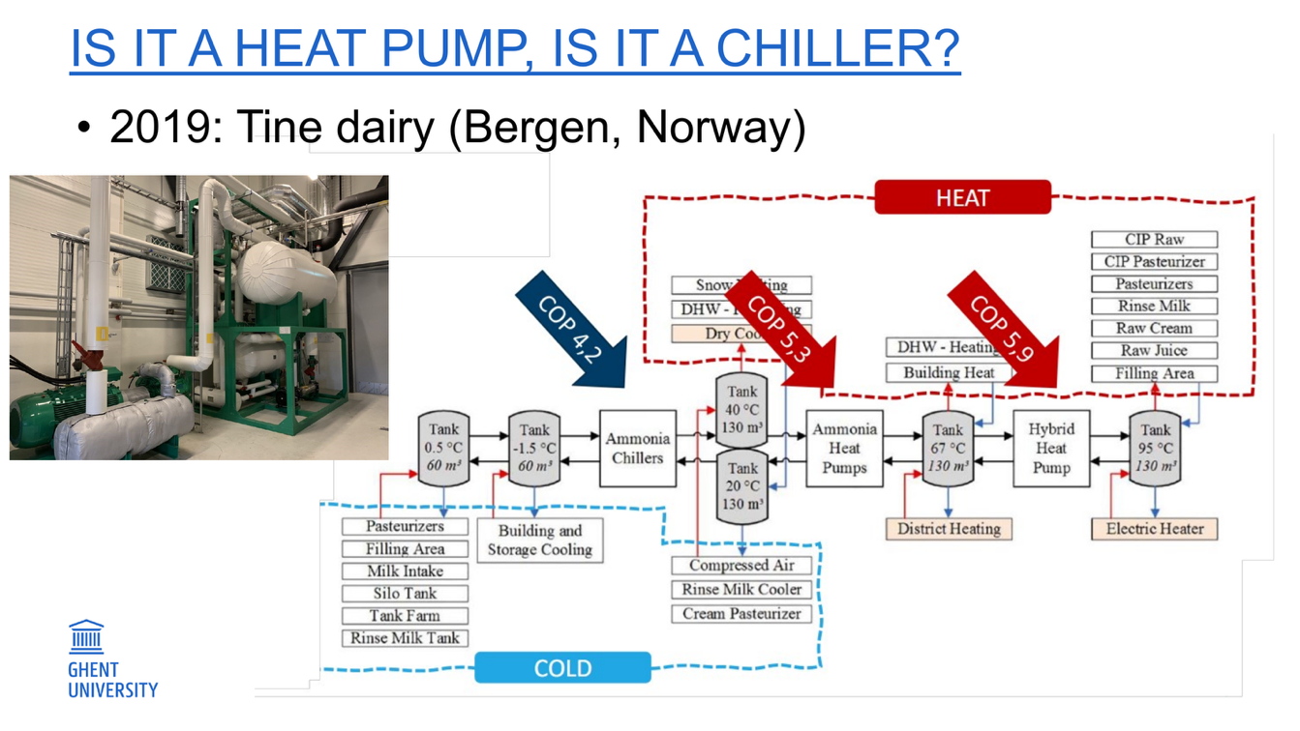
OPTIES
De beste warmtepomp-case verkoopt twee diensten met één kWh.
Simultane koude + warmte verandert de business case fundamenteel.
Dairy / food archetype
1. Chiller duty bestaat al
2. Condenser heat is geen “waste” maar process feed
3. Boiler load daalt
4. Cooling tower / reject heat kan dalen
5. COP alone understates total value
Reken dus niet alleen €/MWh warmte. Reken vermeden koude + vermeden warmte + capacity + carbon.
Visual: Steven Lecompte UGent supplied presentation, slide “Is it a heat pump, is it a chiller?” (Tine dairy example).
3.11
Notes:
De beste industriële warmtepomp-case verkoopt twee diensten met één kilowattuur. In food en dairy bestaat de koelvraag vaak al. De condensatiewarmte die vroeger naar een koeltoren ging, kan dan een processtroom of warmwatercircuit voeden. Tegelijk daalt de boilerload en kan ook de reject-heat infrastructuur kleiner worden.
Daarom onderschat een simpele euro-per-megawattuur-warmte berekening de businesscase. Je moet de vermeden koelproductie, vermeden warmteproductie, mogelijke capex-vermijding, carbon en soms zelfs waterverbruik meenemen.
Dit is ook waar de juridische categorie interessant wordt: technisch kan één installatie tegelijk chiller en heat pump zijn in de proceslogica, terwijl de regelgeving naar primaire functie en constructie kijkt.
Overgang: Tot hier hebben we vooral feasibility en architectuur besproken. Nu de energie- en milieu-impact.

Slide 40
ENERGIE & MILIEU
KERN 30/35
04
ENERGIE & MILIEU: GWP IS MAAR ÉÉN TERM IN DE VERGELIJKING.
De koudemiddelkeuze beïnvloedt direct emissions.
Cycle design neemt elk draai-uur mee in de vergelijking.
4.00
Notes:
GWP is belangrijk, maar het is één term in de vergelijking. Het koudemiddel beïnvloedt de directe emissies; de cyclus en procesintegratie beïnvloeden elk draaiuur de indirecte emissies en de energiefactuur.
Overgang: De grootste hefboom voor energie-efficiëntie is vaak verrassend weinig exotisch: de temperatuur-lift.

Slide 41
ENERGIE & MILIEU
De belangrijkste “koudemiddelparameter” voor COP : ΔT.
Illustratief: hot-side saturation 90°C, 50% van Carnot. Geen vendor curve.
COP heating
12
Carnot
50% Carnot
DESIGN HACK
10
ΔT↓
8
Verlaag sink-T. Verhoog source-T. Verminder approach temperatures. Gebruik glide. Integreer process heat.
6
4
2
Fluid choice kan 5–15% winnen. Slechte process integration kan tientallen procenten verliezen.
0
30
40
50
60
70
80
90
effective lift [K]
Illustrative Carnot relation COP_h = T_h/(T_h−T_c); 50% second-law efficiency chosen only to show sensitivity.
4.01
Notes:
Deze grafiek is bewust geen vendor curve. Het is een illustratie met een hot-side saturation van 90 graden en 50 procent van Carnot-efficiëntie.
Het doel is maar één ding te tonen: COP is extreem gevoelig voor lift.
Als we de sinktemperatuur kunnen verlagen, de brontemperatuur verhogen, approach-temperaturen verkleinen of een temperatuurglide beter matchen, winnen we vaak veel meer dan met een marginale optimalisatie van het koudemiddel.
Dat is waarom process integration vóór componentoptimalisatie komt.
Ik zou de exacte claim 'fluid choice is 5 tot 15 procent' niet als natuurwet lezen; het is een ordegrootte.
De boodschap is dat slechte integratie tientallen procenten kan kosten. Een fantastische refrigerant kan geen onnodig grote lift wegtoveren.
Overgang: Dat betekent niet dat de fluid onbelangrijk is; hij bepaalt wel degelijk welke cyclus en compressor mogelijk zijn.

Slide 42
ENERGIE & MILIEU
Het koudemiddel bepaalt de haalbare cyclus. Niet de eerste hoofdwet.
Waar de fluid wél hard binnenkomt: compressor, critical region, glide, heat transfer, pressure ratio.
COMPRESSOR MAP
CRITICAL / SATURATION
TEMPERATURE GLIDE
volumetric capacity · discharge T · pressure ratio
subcritical vs transcritical · condensing temperature headroom
match met process profile — nuttig of irritant
HEAT TRANSFER
PRESSURE LEVEL
OIL / MATERIALS
film coefficients · two-phase behavior · HX area
wall thickness · PED class · leakage energy
miscibility · seals · Cu compatibility · decomposition
Thermodynamic design dimensions synthesized from Westfalen guide + industrial heat pump literature.
4.02
Notes:
Het koudemiddel verandert de eerste hoofdwet niet, maar het verandert bijna alle praktische details.
De compressor-map reageert op volumetrische capaciteit, pressure ratio en discharge-temperatuur.
De critical region bepaalt of we subkritisch condenseren of transkritisch gas coolen.
Een blend kan een temperatuurglide geven die nuttig is voor een procesprofiel, of net vervelend voor regeling en service.
Warmteoverdrachtscoëfficiënten beïnvloeden heat-exchanger area en approach.
Het drukniveau beïnvloedt wanddiktes, PED-categorie en de energie die bij een lek kan vrijkomen.
Olie, seals, materiaalcompatibiliteit en decompositieproducten bepalen service en betrouwbaarheid.
Dus: het koudemiddel is geen efficiëntieknop, maar het bepaalt het ontwerpvenster waarbinnen we efficiënt kunnen zijn.
Overgang: Voor klimaatimpact moeten we vervolgens directe én indirecte emissies samen bekijken.

Slide 43
ENERGIE & MILIEU
Klimaatimpact = refrigerant leakage + elektriciteit.
Niet kiezen tussen de twee.
TEWI/LCCP-denken voorkomt dat “laag GWP” een inefficiënte installatie legitimeert.
DIRECT
INDIRECT
charge × leak rate × GWP
+ end-of-life losses
electricity × grid CO₂
× lifetime hours
→ fluid + charge + containment + recovery
→ COP/SPF + process integration + grid
Voor industriële assets met duizenden draaiuren kan 1–2% efficiency over de levensduur méér wegen dan je intuïtief denkt.
TEWI/LCCP conceptual framework; actual balance requires project-specific leakage, charge, grid mix, COP and end-of-life assumptions.
4.03
Notes:
TEWI- of LCCP-denken is nuttig omdat het twee dingen dwingt samen te bekijken.
(TEWI = total equivalent warming impact; LCCP life cycle climate performance)
Direct hebben we charge, lekpercentage, GWP en end-of-life verliezen. Indirect hebben we elektriciteitsverbruik, draaiuren en de carbon intensity van de stroom.
Bij industriële installaties met duizenden bedrijfsuren kan één of twee procent efficiencyverschil over de levensduur verrassend veel betekenen.
Omgekeerd kan een groot systeem met hoge charge en substantiële lekverliezen een directe impact hebben die je niet mag negeren.
De juiste vergelijking is project-specifiek. Ik zou nooit zeggen dat directe of indirecte emissies 'altijd domineren'. We moeten beide modelleren met realistische charge, leakage, COP/SPF, grid mix en end-of-life aannames.
Overgang: En zelfs dat is nog niet de volledige milieu-impact.

Slide 44
ENERGIE & MILIEU
Andere milieu-impact: wat GWP niet meet.
Een molecule kan klimaatvriendelijk zijn en tóch andere externalities hebben.
PERSISTENTIE
TOXICITEIT
BRANDBAARHEID
PFAS / transformation products / TFA-discussie
acute exposure, occupational risk, decomposition
ignition, explosion protection, emergency response
chemistry
people
safety
DRUK
MATERIALEN
CIRCULARITEIT
stored energy, material mass, leak consequence
Cu, elastomers, lubricants, corrosion
recovery, reclamation, destruction, availability
equipment
lifecycle
end-of-life
PFAS status: ECHA; other impact categories: engineering lifecycle perspective.
4.04
Notes:
GWP meet één impactcategorie.
Persistentie en mogelijke transformatieproducten horen in de chemische discussie.
Toxiciteit en ontledingsproducten horen bij arbeidsveiligheid en incidentrespons.
Brandbaarheid bepaalt ignition control en explosieveiligheid.
Zeer hoge druk betekent stored energy, zwaardere materialen en andere leak consequences.
Daar komen materiaalcompatibiliteit, olie, corrosie en circulariteit bij: kunnen we recoveren, reclaimen, vernietigen, en blijft de fluid beschikbaar?
Daarom gebruik ik 'natural' en 'synthetic' als nuttige families, maar nooit als milieuscore.
Een volwassen keuze maakt expliciet welke impactcategorieën worden geoptimaliseerd en welke risico's door de architectuur worden beheerst.
Overgang: Alles samen mondt uit in één beslisboom.

Slide 45
05
Conclusie
Resultaat: geen “beste koudemiddel”. Wel een verdedigbare ontwerpbeslissing.
Kernboodschap: future-proofing zit vooral in lage lift, lage charge, goede architectuur, serviceability en optionaliteit
5.00

Slide 46
KEUZE & TOEKOMST
De toekomst? Geen winnaar. Wel robuuste keuzes.
Mijn beslisboom: van procesvraag naar toekomstvaste shortlist.
0
Kan de vraag weg / direct recovered?
5
Filter safety / site / charge
1
Definieer bron + sink + profiles
6
Stress-test F-gas + PFAS + service horizon
2
Bepaal lift, duty, simultane cold/heat
7
TCO + energy + lifecycle impact
3
Kies architecture + juridische categorie
8
Specificeer Plan B / optionaliteit
Shortlist fluids op thermodynamics
Resultaat: geen “beste koudemiddel”. Wel een verdedigbare ontwerpbeslissing.
4
Presenter decision framework, integrating process, thermodynamics, safety, regulation, service and TCO.
5.01
Notes:
Ik eindig waar ik begon: niet bij het koudemiddel.
Stap nul is: kan de vraag weg of kan warmte rechtstreeks worden teruggewonnen?
Dan definiëren we bron en sink, de lift, de duty en of koude en warmte tegelijk waarde hebben.
Pas daarna kiezen we architectuur en juridische categorie.
Vervolgens shortlist ik fluids op thermodynamica, filter ik op site, safety en charge, en doe ik een stresstest op F-gas, PFAS, service en supply chain.
Dan komt TCO: energie, onderhoud, lifecycle impact en bedrijfsrisico.
En tenslotte schrijf ik expliciet een Plan B in: wat kunnen we later aanpassen als een aanname verandert?
Dat levert geen 'beste koudemiddel' op. Het levert iets nuttigers op: een ontwerpbeslissing die technisch te verdedigen is, economisch klopt en niet instort zodra één regel of prijs verandert.
Als ik één zin wil meegeven, is het deze: future-proofing zit vooral in lage lift, lage charge, goede architectuur, serviceability en optionaliteit.

Slide 47
Kerncijfers
7
controles vóór het R-nummer
6
families
5
regelgevende lagen
4
limieten bepalen de industriële shortlist
3
assen definiëren de keuze
2
temperaturen bepalen de toepassing
1
doel: 0 GWP in 2050
5.02

Slide 48
Kerncijfers
1
Bronprofiel
2
Sinkprofiel
7
controles vóór het R-nummer
Lift + duty
3
6
families
4
Koude én warmte?
5
Site & veiligheid
regelgevende lagen
5
4
6
Juridische categorie
limieten bepalen de industriële shortlist
7
Levensduur & service
3
assen definiëren de keuze
2
temperaturen bepalen de toepassing
1
doel: 0 GWP in 2050
5.02a

Slide 49
Kerncijfers
Familie
Sterke zone
R717 · NH₃
grote centrale systemen
7
R744 · CO₂
hot water · high lift · recovery
controles vóór het R-nummer
6
R290 / R600a / R1270
low charge · packaged · thermodynamisch sterk
families
5
HFO / HCFO
centrifugal · low pressure · HTHP
regelgevende lagen
4
HFC/HFO blends + R32
retrofit · transition
limieten bepalen de industriële shortlist
R718 · water/steam
MVR · high-T · process vapour
3
assen definiëren de keuze
2
temperaturen bepalen de toepassing
1
doel: 0 GWP in 2050
5.02b

Slide 50
Kerncijfers
CHEMIE
REACH / PFAS
7
KLIMAAT
F-gas 2024/573
controles vóór het R-nummer
6
VEILIGHEID
EN 378 · ATEX · nationale regels
families
5
regelgevende lagen
DRUK
PED / conformiteit
4
limieten bepalen de industriële shortlist
COMPETENTIE
2024/2215 + nationaal
3
assen definiëren de keuze
2
temperaturen bepalen de toepassing
1
doel: 0 GWP in 2050
5.02c

Slide 51
Kerncijfers
CHILLER >12 kW
2027
GWP < 750
7
MONOBLOCK / SELF-CONTAINED >12–50 kW
2027
GWP < 150
controles vóór het R-nummer
6
OTHER SELF-CONTAINED >12 kW
2030
GWP < 150
families
5
SPLIT >12 kW
2029 → 2033
<750 → <150
regelgevende lagen
4
limieten bepalen de industriële shortlist
3
assen definiëren de keuze
2
temperaturen bepalen de toepassing
1
doel: 0 GWP in 2050
5.02d

Slide 52
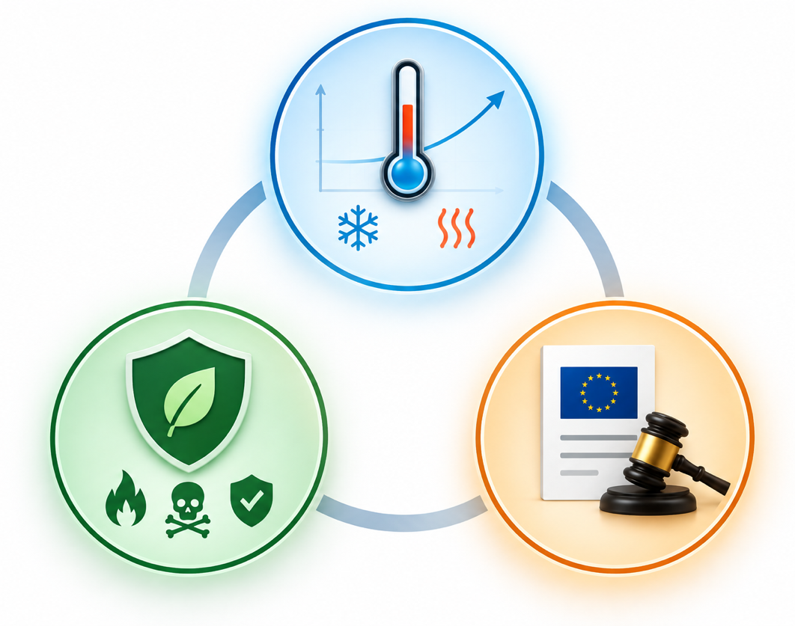
Kerncijfers
7
controles vóór het R-nummer
thermodynamica · veiligheid · regelgeving
6
families
5
regelgevende lagen
4
limieten bepalen de industriële shortlist
3
assen definiëren de keuze
2
temperaturen bepalen de toepassing
1
doel: 0 GWP in 2050
5.02e

Slide 53
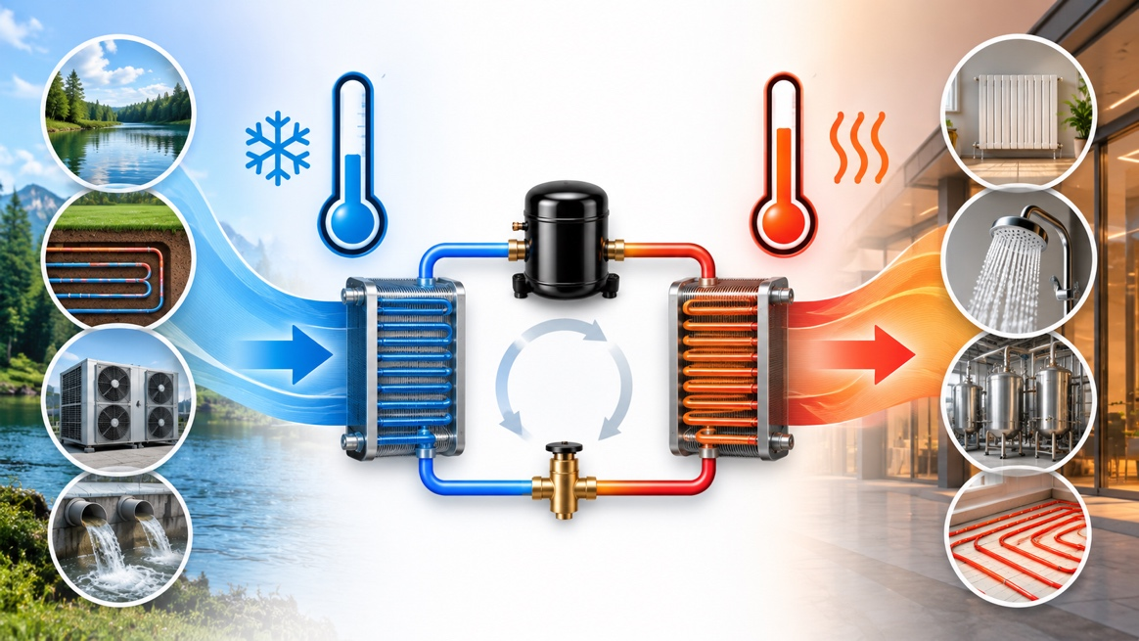
Kerncijfers
7
controles vóór het R-nummer
6
families
Bron & Sink
5
regelgevende lagen
4
limieten bepalen de industriële shortlist
3
assen definiëren de keuze
2
temperaturen bepalen de toepassing
1
doel: 0 GWP in 2050
5.02f

Slide 54

Kerncijfers
7
controles vóór het R-nummer
6
families
5
regelgevende lagen
4
regels bepalen de industriële shortlist
3
assen definiëren de keuze
2
temperaturen bepalen de toepassing
1
doel: 0 GWP in 2050
5.02g

Slide 55
??
Vragen
…
Stijn Poortmans – stijn@crespex.be – 2026

